Slide 1
目录：题库管理
绿色标题为地址栏错误
红色标题为文字等其他错误

Slide 2
目录：题库管理171025\试卷管理

Slide 3
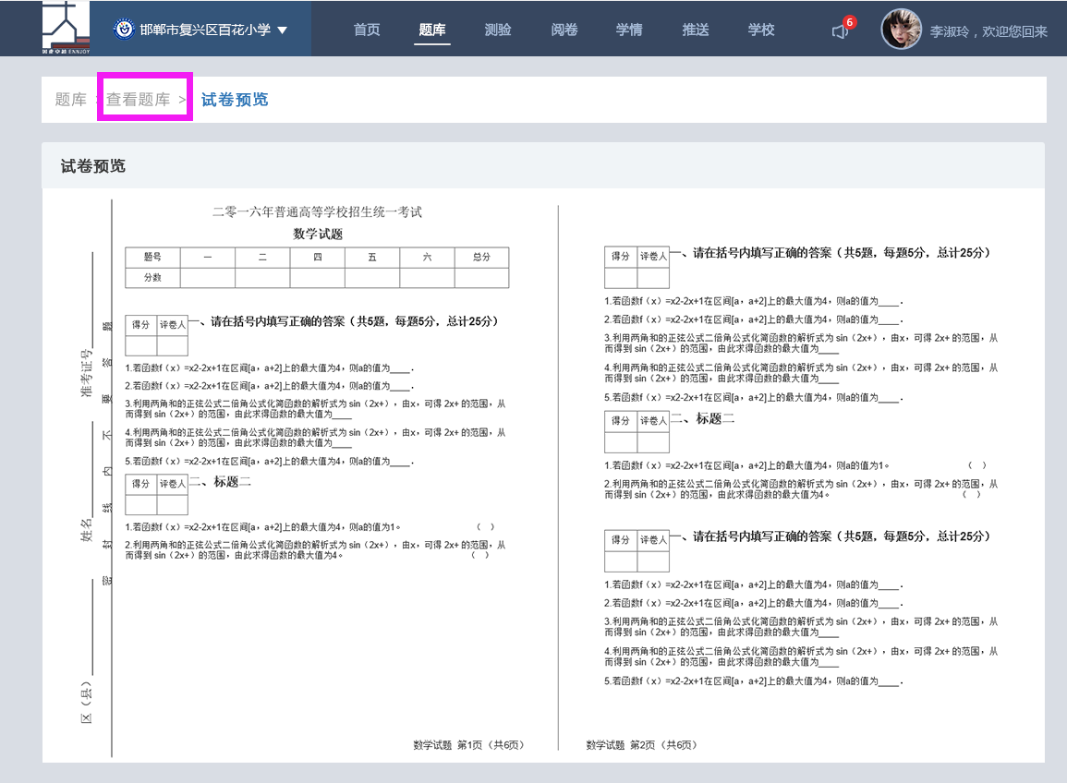
图片路径：题库管理171025\试卷管理\试卷预览2
地址栏：题库\试卷管理\试卷预览

Slide 4
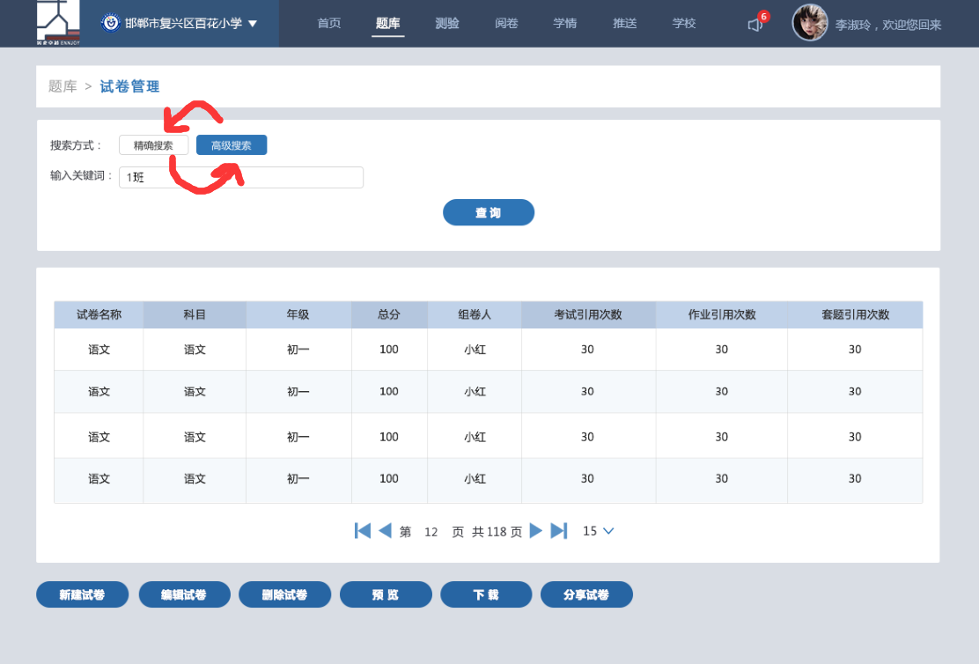
图片路径：题库管理171025\试卷管理
试卷管理下的页面都存在此问题：高级搜索对应筛选栏，精确搜索对应下图的关键词搜索。

Slide 5
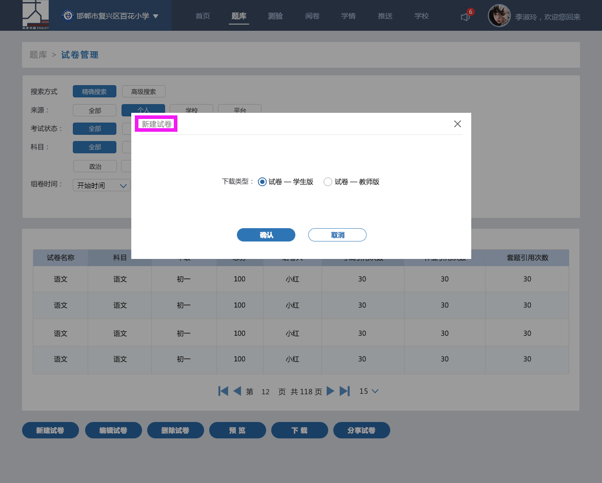
图片路径：题库管理171025\试卷管理\试卷管理-下载
【新建试卷】改为【下载试卷】

Slide 6
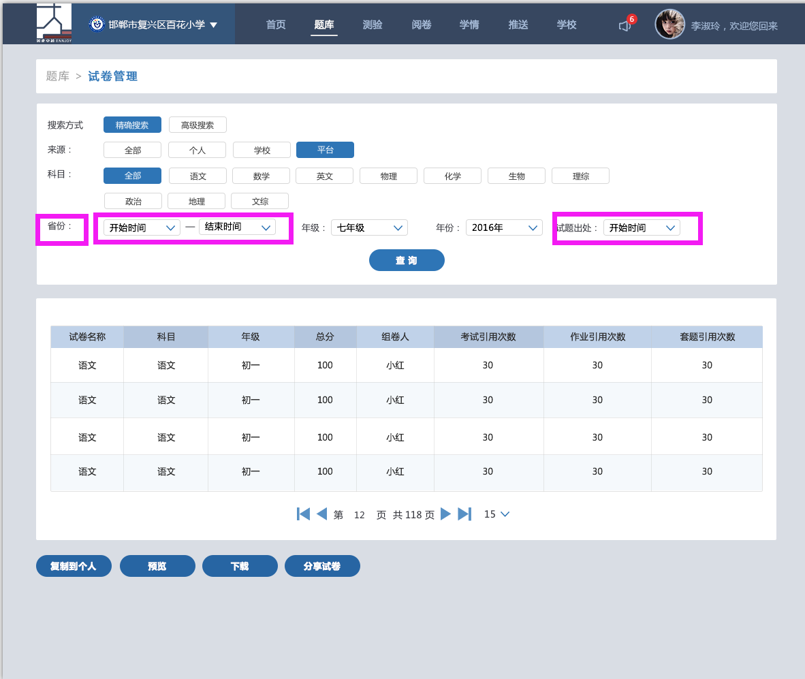
图片路径：题库管理171025\试卷管理\试卷管理-下载
省份、试题出处的下拉框内文字改为【请选择】就行。

Slide 7
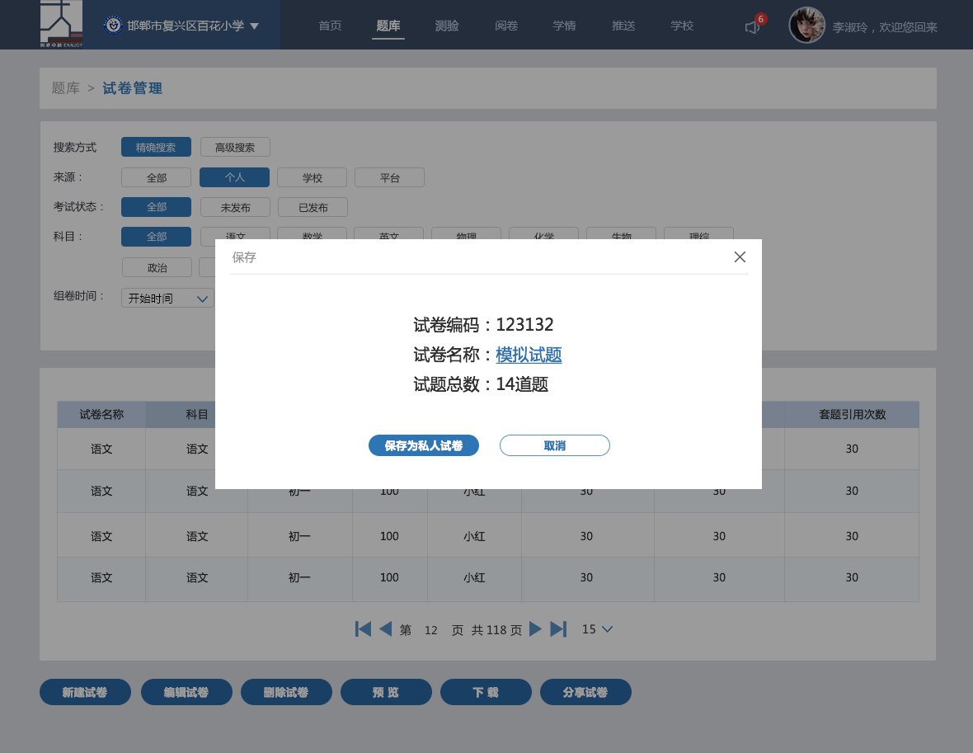
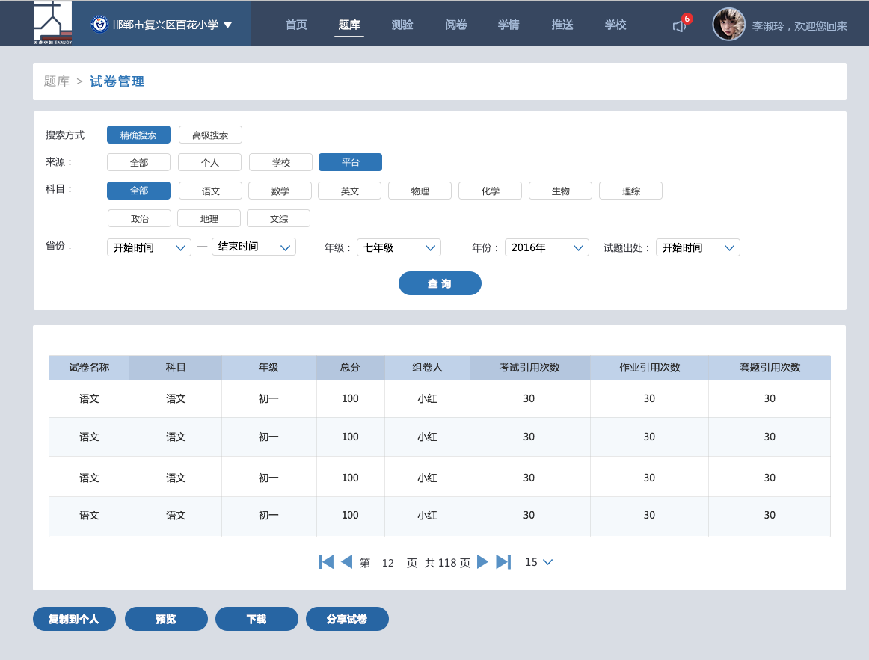
图片路径：题库管理171025\试卷管理\试卷管理-保存私人试卷
弹窗的背景页面应该是右图，【来源：平台】的界面。

Slide 8
目录：题库管理171025\试题管理

Slide 9
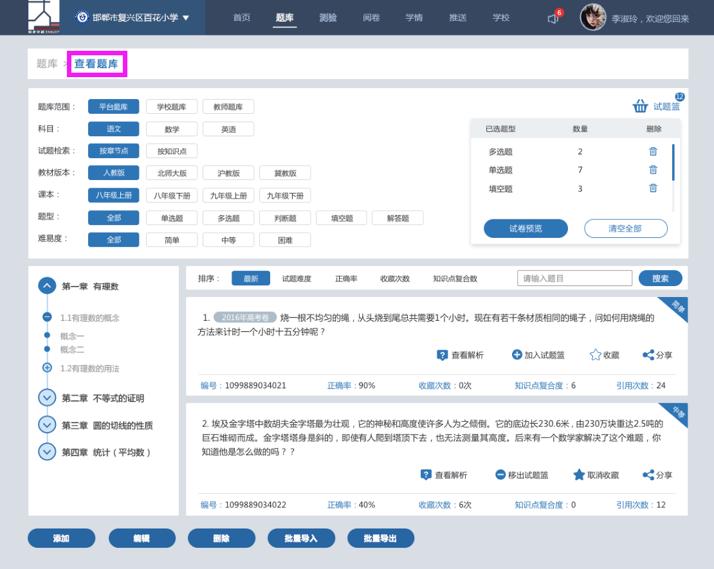
图片路径：题库管理171025\试题管理
地址栏：题库\试题管理
待修改

Slide 10
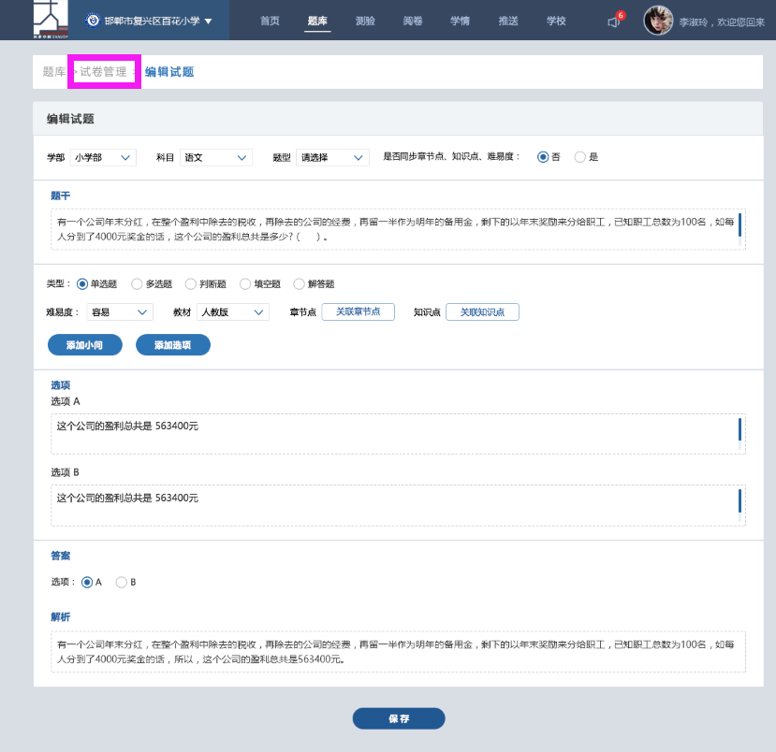
图片路径：题库管理171025\试题管理\编辑试题
地址栏：题库\试题管理\编辑试题

Slide 11
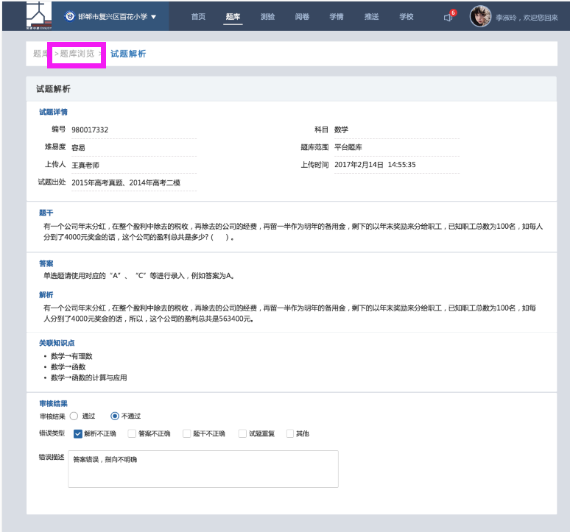
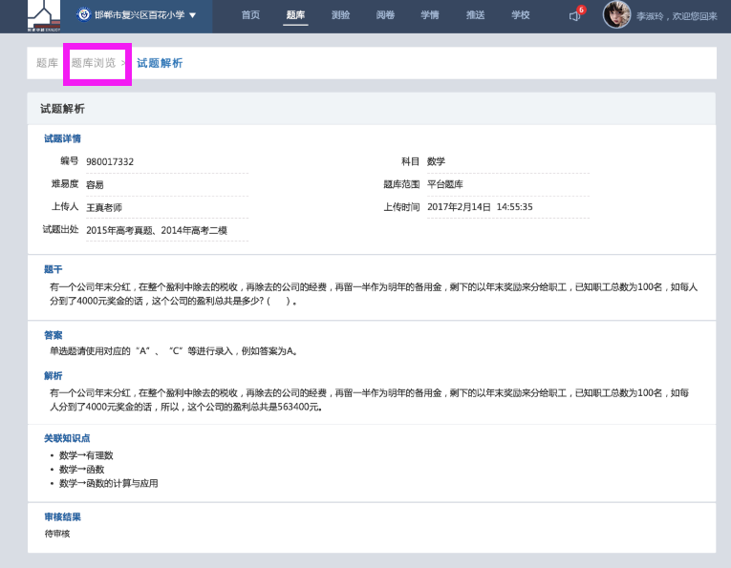
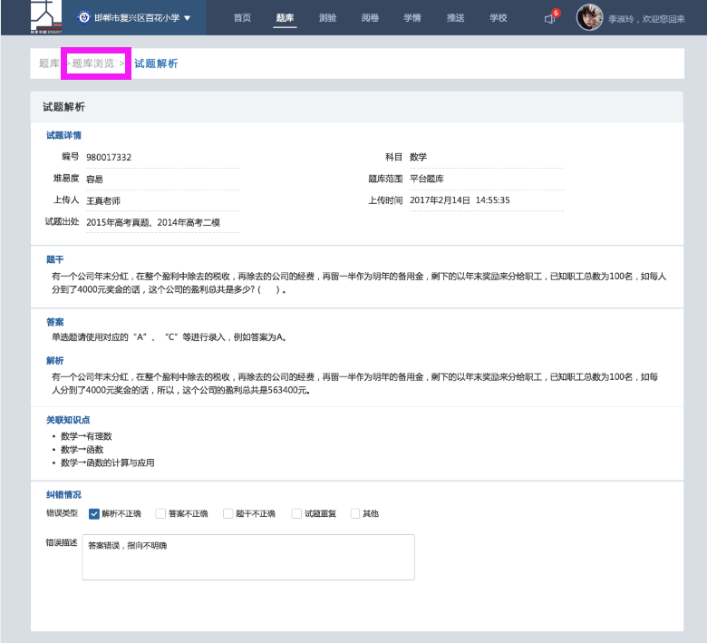
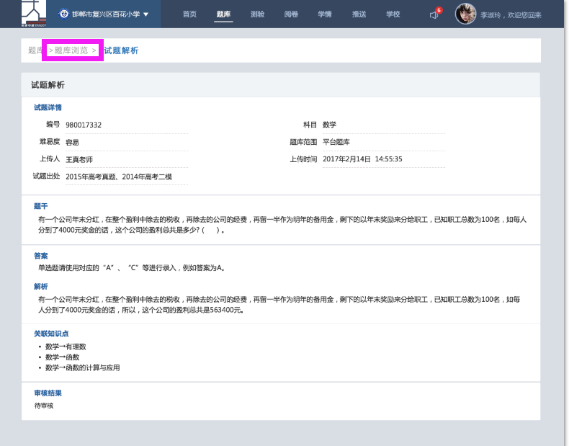
图片路径：题库管理171025\试题管理\试题解析-不通过、通过、纠错、待审核
地址栏：题库\试题管理\试题解析

Slide 12
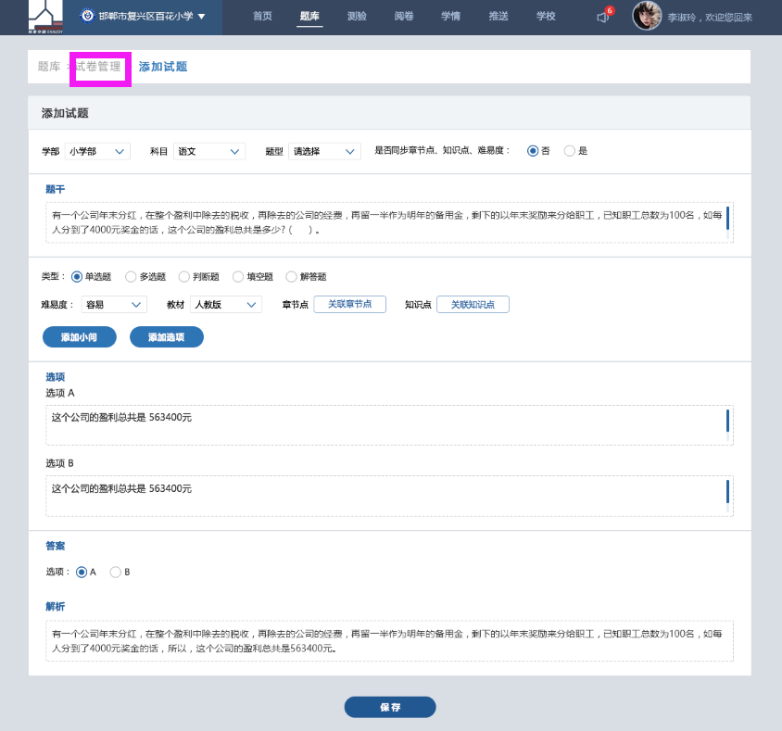
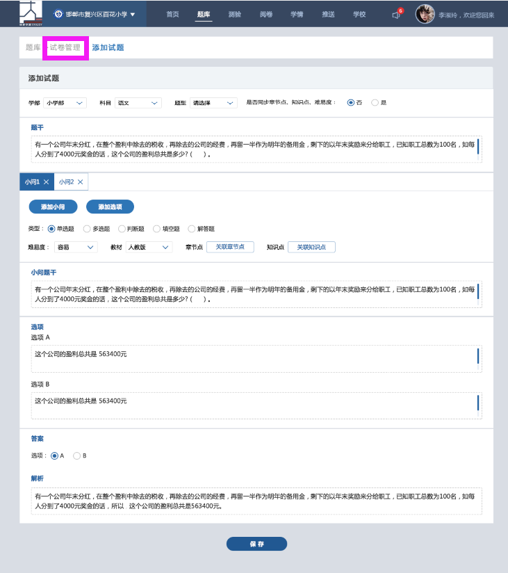
图片路径：题库管理171025\试题管理\添加试题、添加试题-添加小问
地址栏：题库\试题管理\添加试题

Slide 13
目录：题库管理171025\试题审核

Slide 14
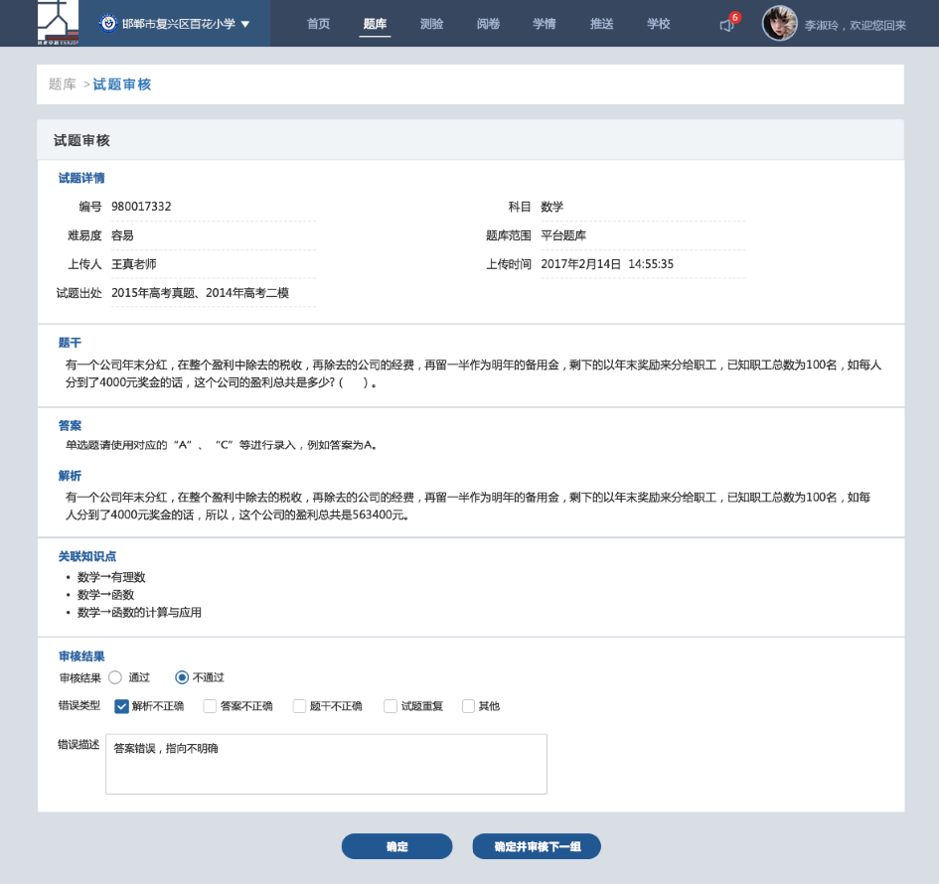
图片路径：题库管理171025\试题审核\审核
地址栏：题库\试题审核\试题详情

Slide 15
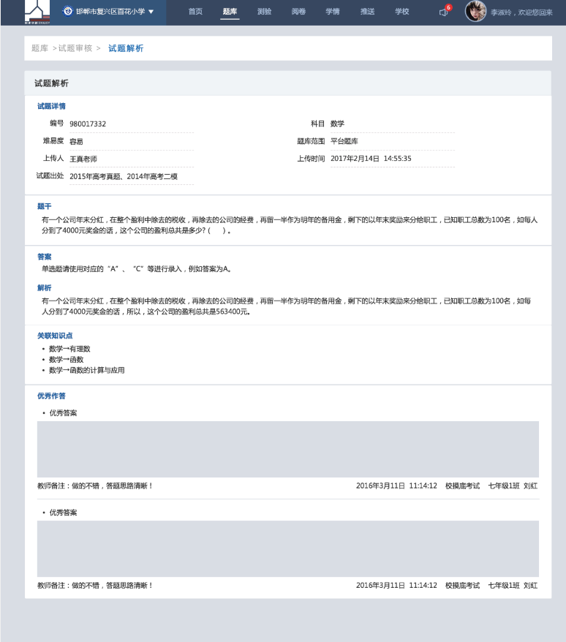
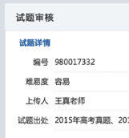
图片路径：题库管理171025\试题审核\试题解析
地址栏：题库\试题审核\试题详情
【试题解析】改为【试题详情】，与上一页统一

Slide 16
目录：题库管理171025\题库浏览

Slide 17
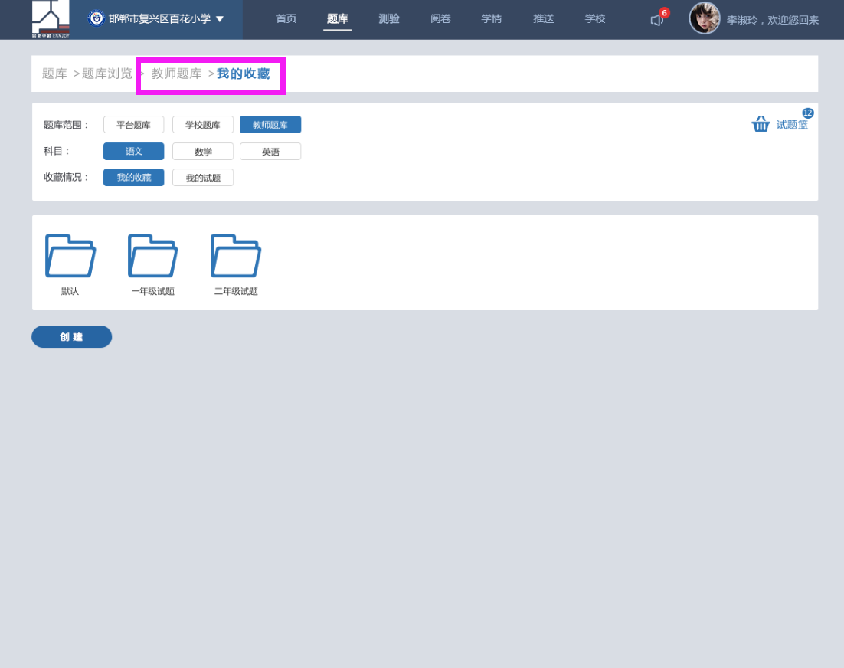
图片路径：题库管理171025\题库浏览\创建收藏
地址栏：题库\题库浏览
注：筛选项不写进地址栏。

Slide 18
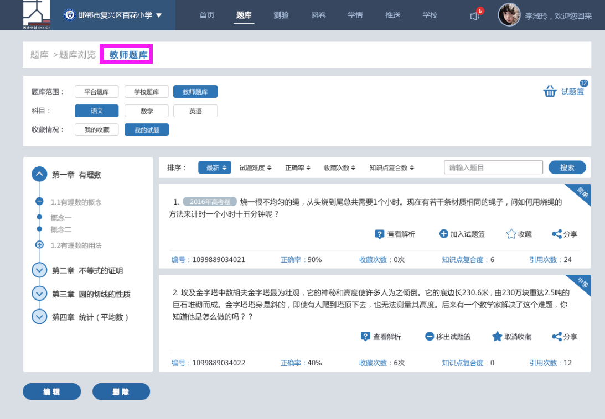
图片路径：题库管理171025\题库浏览\教师题库
地址栏：题库\题库浏览
注：筛选项不写进地址栏。

Slide 19
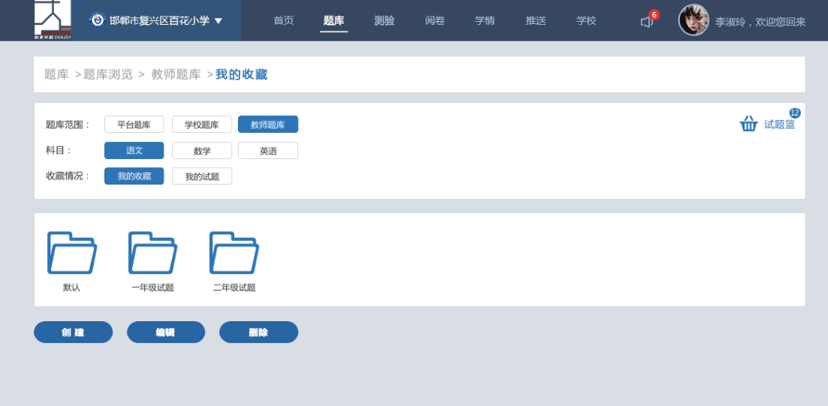
图片路径：题库管理171025\题库浏览\教师题库-我的收藏、我的收藏-编辑、我的收藏-删除
地址栏：题库\题库浏览
注：筛选项不写进地址栏。

Slide 20
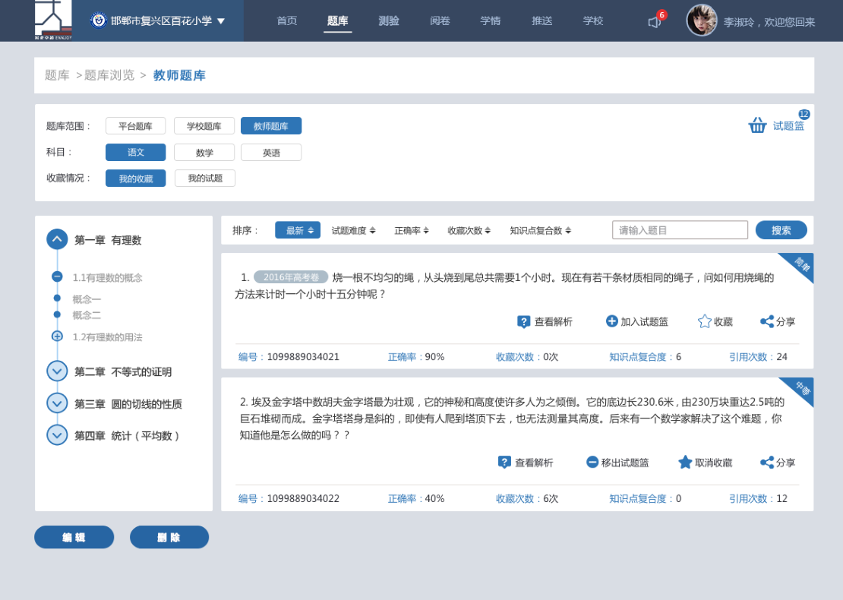
图片路径：题库管理171025\题库浏览\收藏夹内试题
地址栏：题库\题库浏览
注：筛选项不写进地址栏。

Slide 21
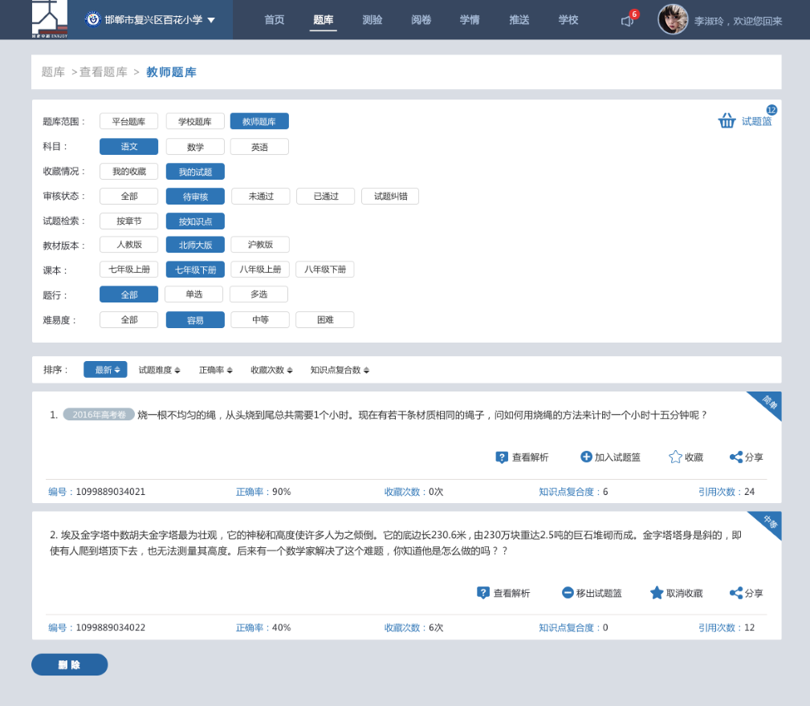
图片路径：题库管理171025\题库浏览\我的试题、我的试题-删除
地址栏：题库\题库浏览
注：筛选项不写进地址栏。

Slide 22
目录：学校管理
绿色标题为地址栏错误
红色标题为文字等其他错误

Slide 23
目录：题库管理171025\题库浏览

Slide 24
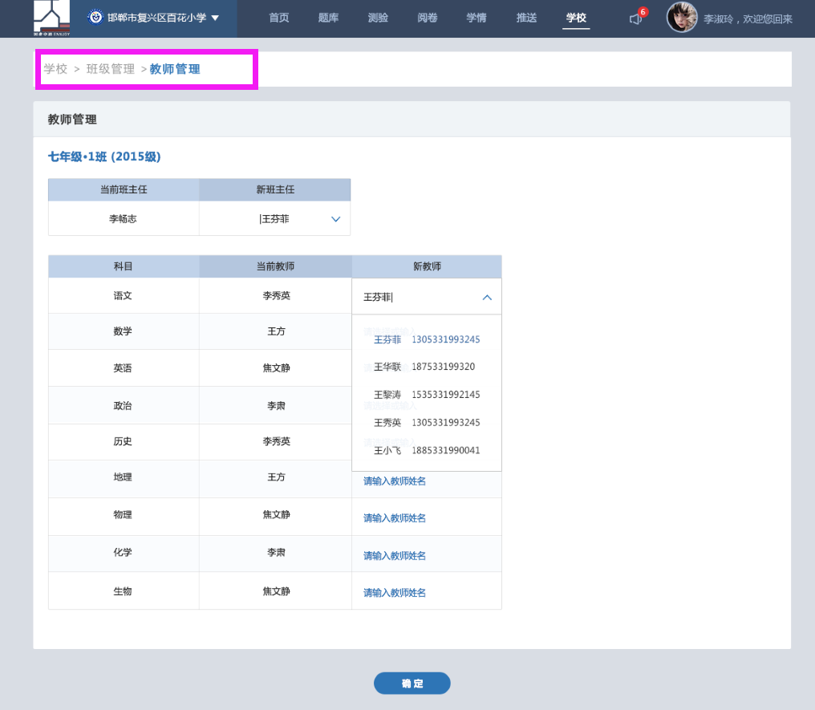
图片路径：学校管理171025\班级管理\班级-教师管理
地址栏：学校\班级管理\班级详情\教师管理

Slide 25
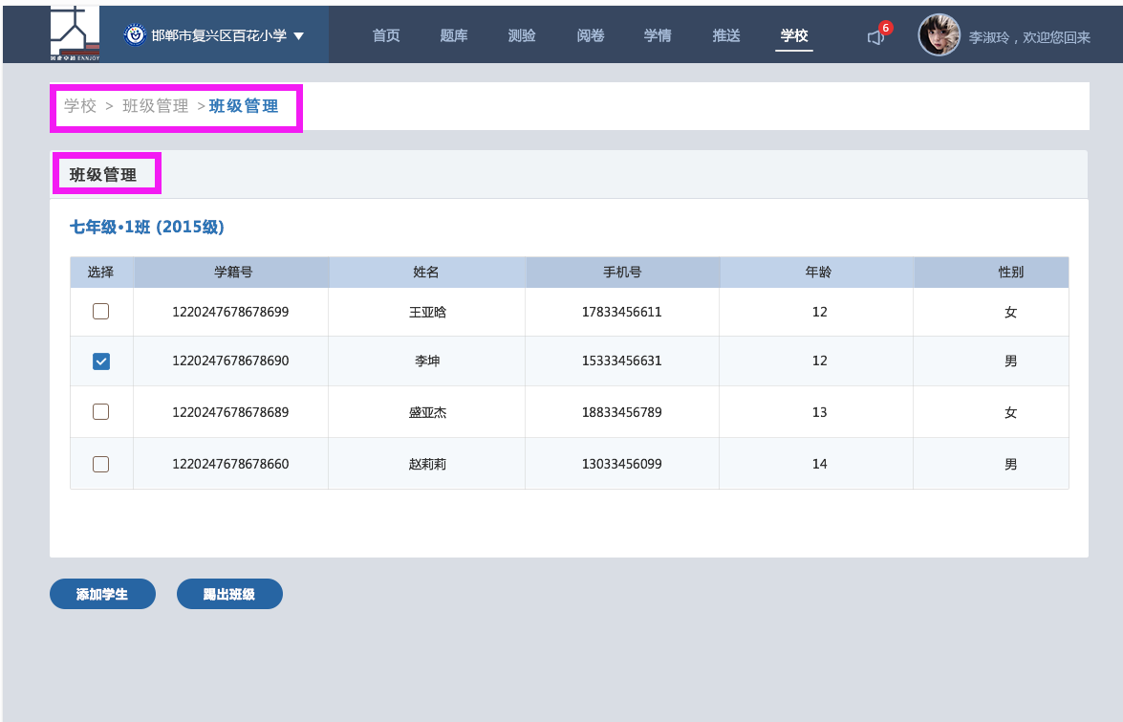
图片路径：学校管理171025\班级管理\班级-学生管理
地址栏：学校\班级管理\班级详情\学生管理
学生管理

Slide 26
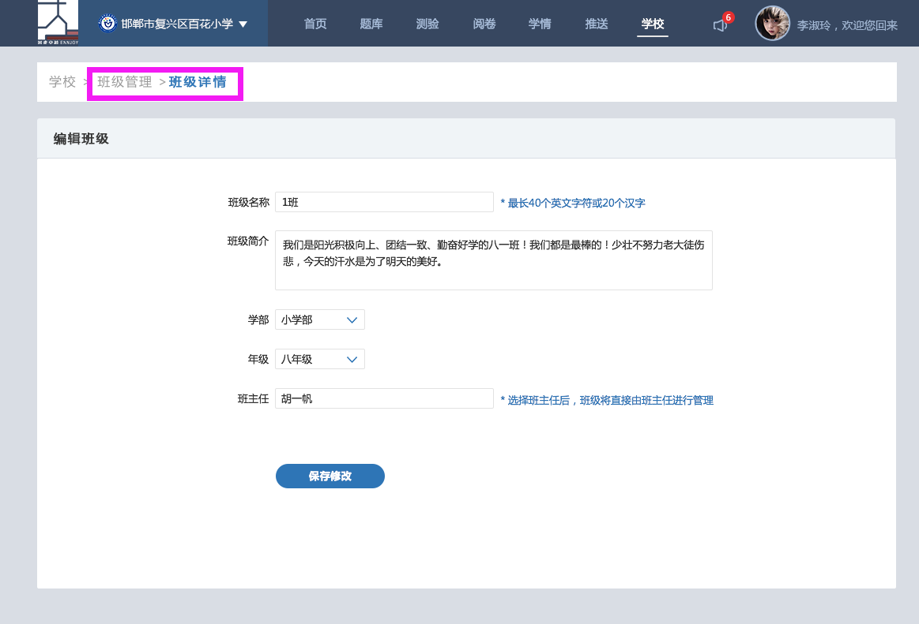
图片路径：学校管理171025\班级管理\编辑班级
地址栏：学校\班级管理\班级详情\编辑班级

Slide 27
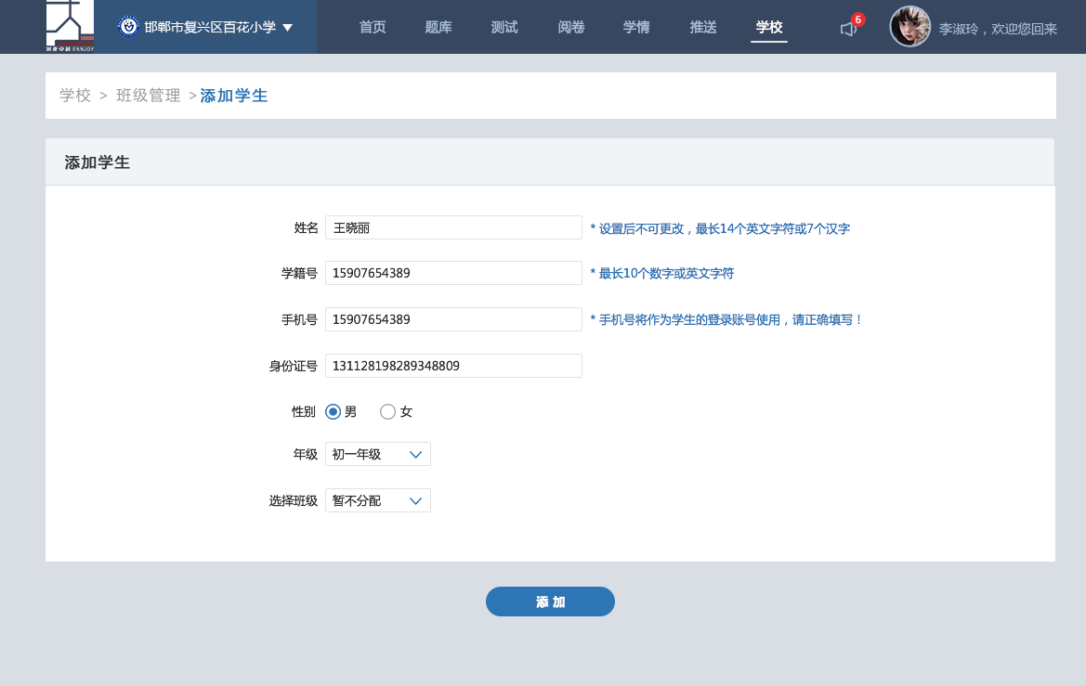
图片路径：学校管理171025\班级管理\添加学生
地址栏：学校\班级管理\班级详情\学生管理\添加学生

Slide 28
目录：学校管理171025\测验类型配置

Slide 29
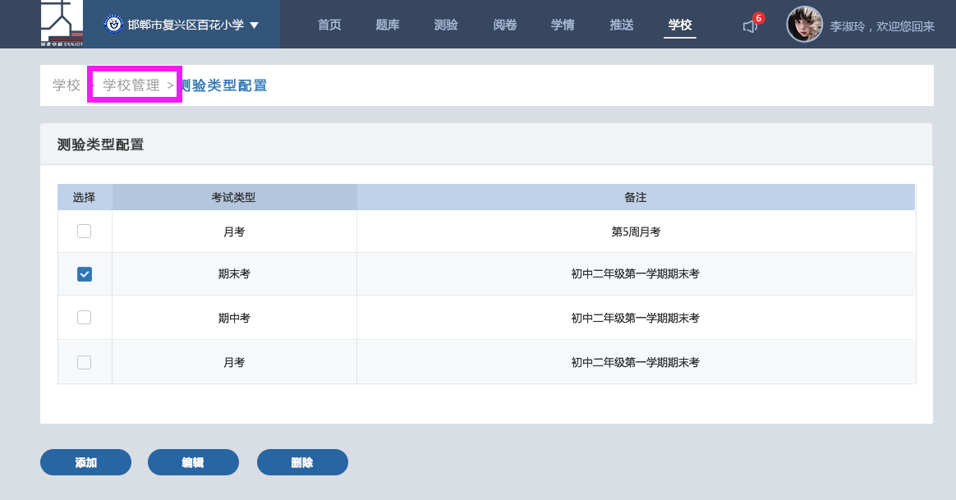
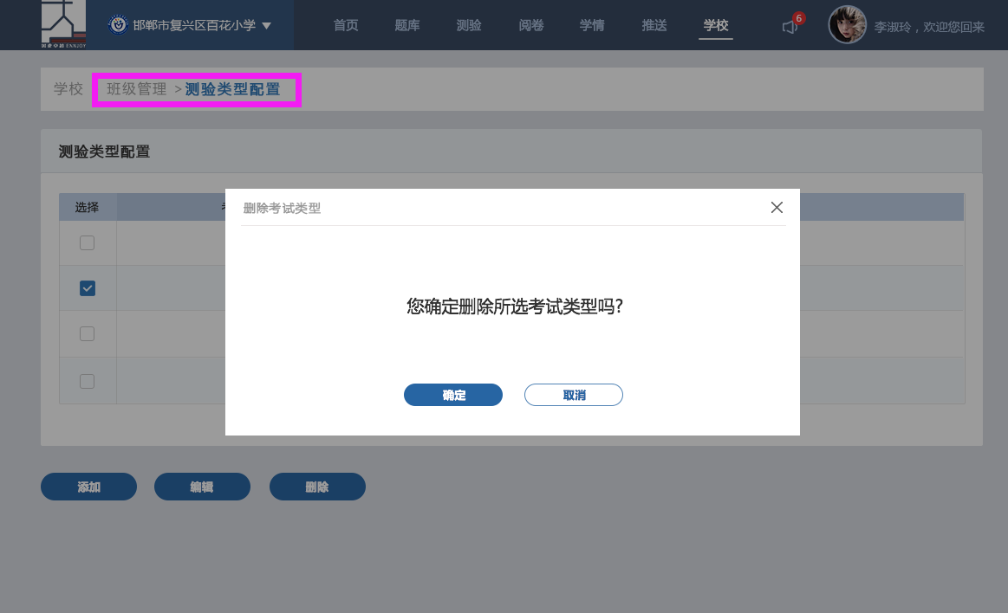
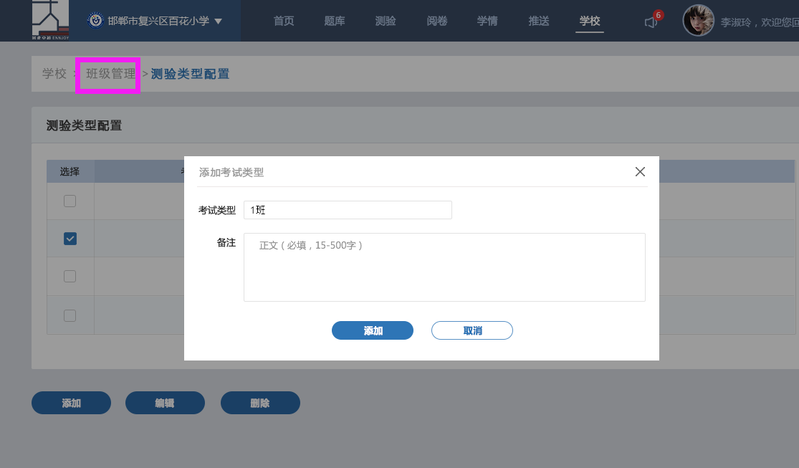
图片路径：学校管理171025\测验类型配置、测验类型配置-添加、测验类型配置-删除
地址栏：学校\测验类型配置

Slide 30
目录：学校管理171025\结业升级

Slide 31
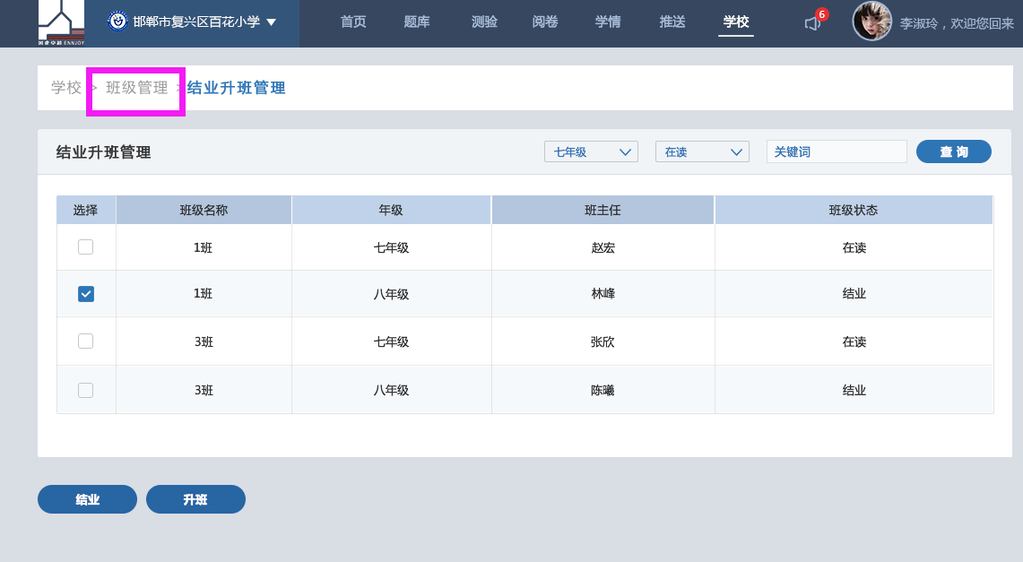
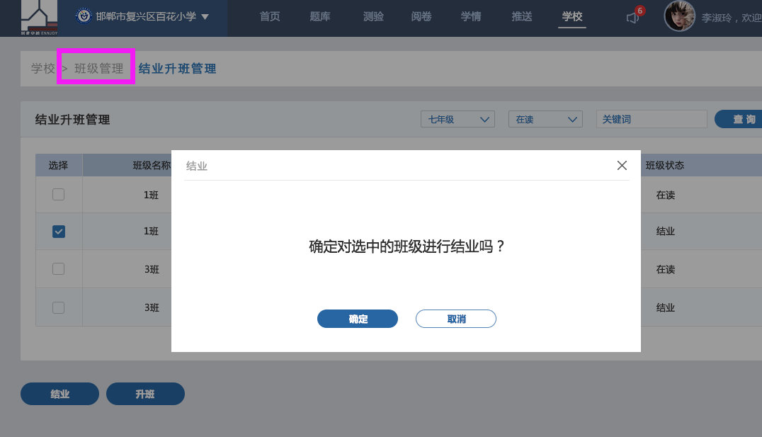
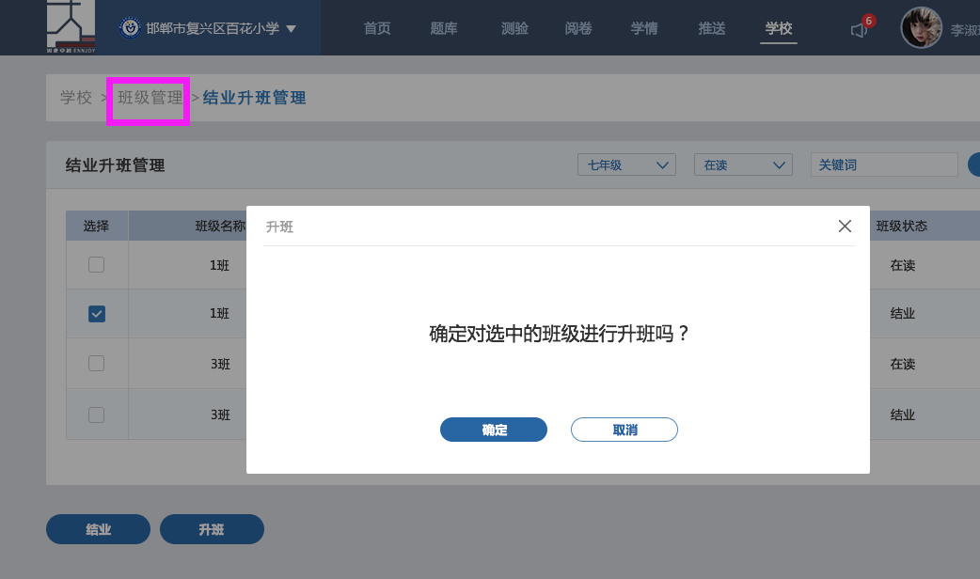
图片路径：学校管理171025\结业升级\结业升班管理、结业升班管理-结业、结业升班管理-升班
地址栏：学校\结业升班

Slide 32
目录：学校管理171025\学生管理

Slide 33
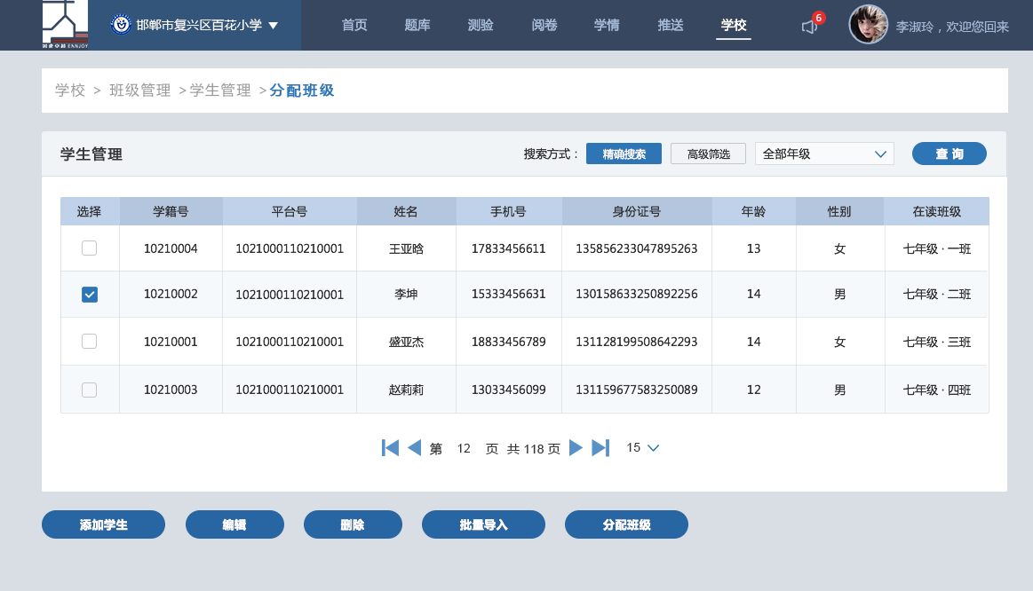
图片路径：学校管理171025\学生管理\学生管理总页-精确搜索、学生管理总页-高级筛选、学生管理-分配班级
地址栏：学校\学生管理

Slide 34

图片路径：学校管理171025\学生管理\学生管理总页-精确搜索
精确搜索时为查找关键字。

Slide 35
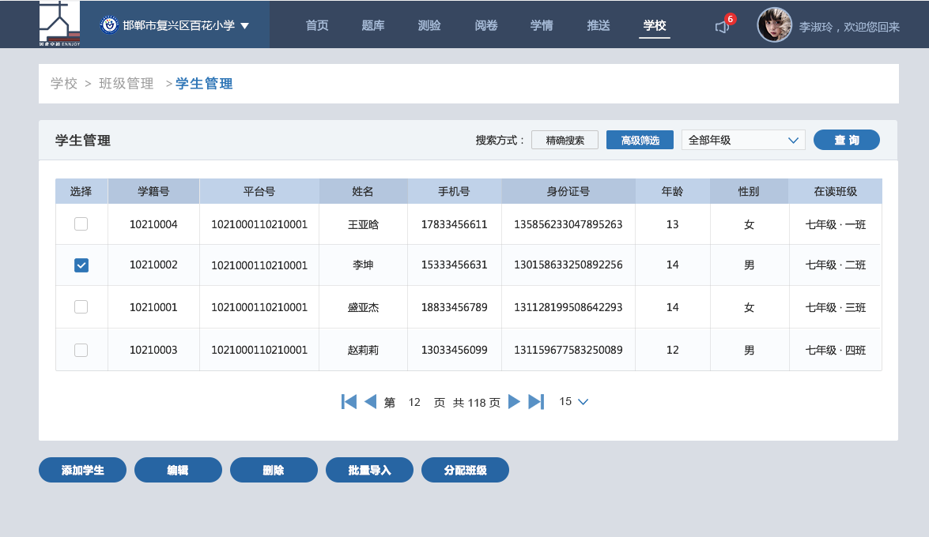
图片路径：学校管理171025\学生管理\学生管理总页-精确搜索、学生管理总页-高级搜索
精确搜索和高级搜索的按钮宽度不统一。

Slide 36
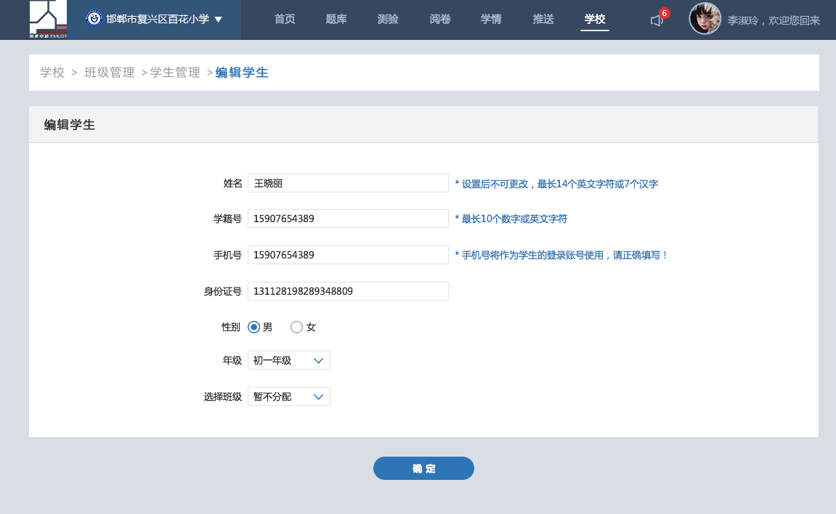
图片路径：学校管理171025\学生管理\编辑学生
地址栏：学校\学生管理\编辑学生

Slide 37
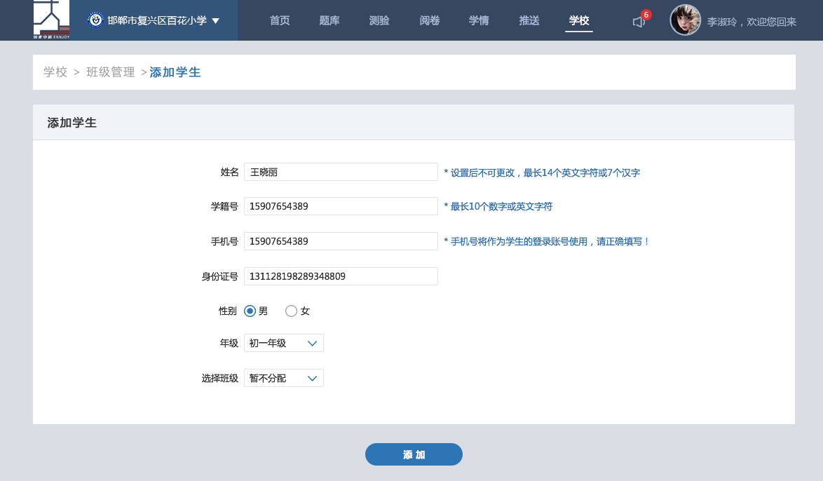
图片路径：学校管理171025\学生管理\添加学生
地址栏：学校\学生管理\添加学生

Slide 38
目录：学校管理171025\学校套题库管理

Slide 39
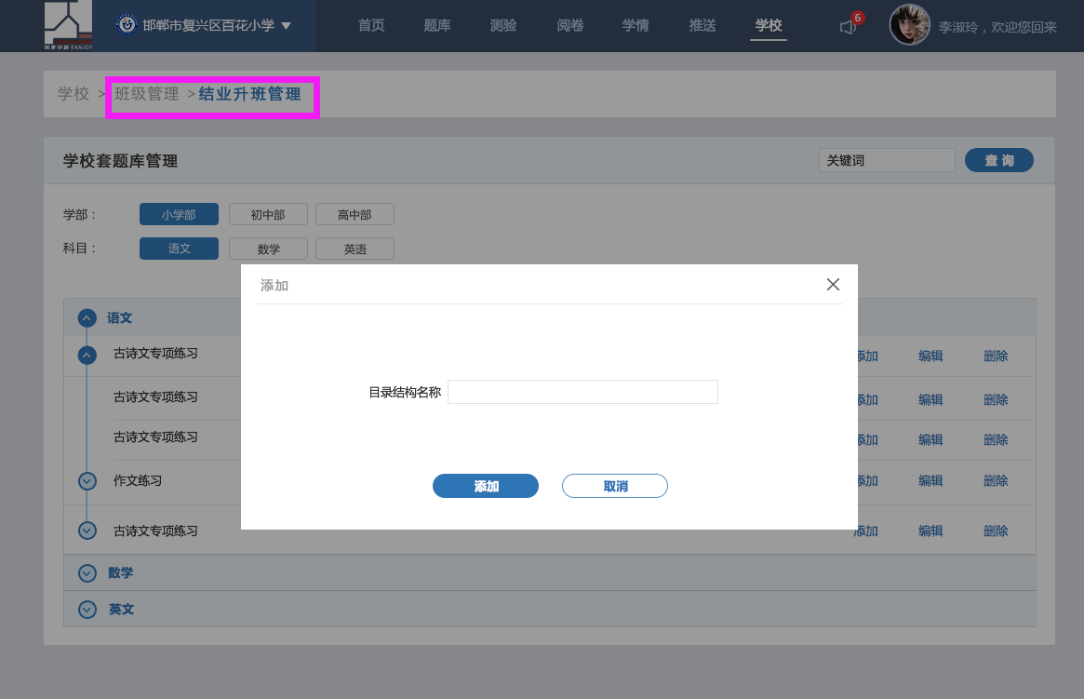
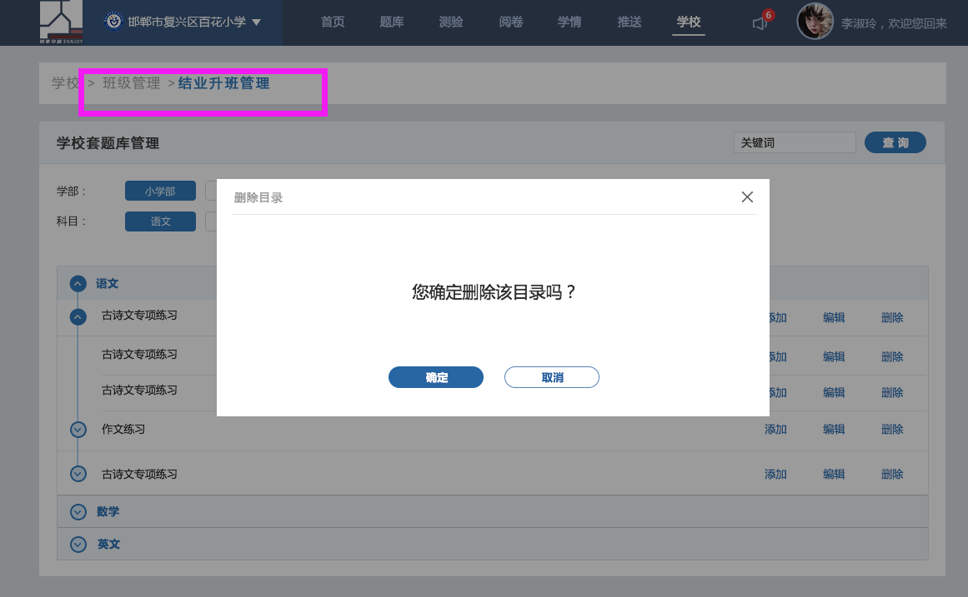
图片路径：学校管理171025\学校套题库管理\学校套题库管理-删除、学校套题库管理-添加
地址栏：学校\学校套题库管理

